Slide 1
“INVIRTIENDO NUESTRO TIEMPO CON SABIDURÍA”
MÁS CERCA DE DIOS
SALMO 90:12
ESCUELA SABÁTICA
IGLESIA ADVENTISTA DEL 7° DÍA

Slide 2
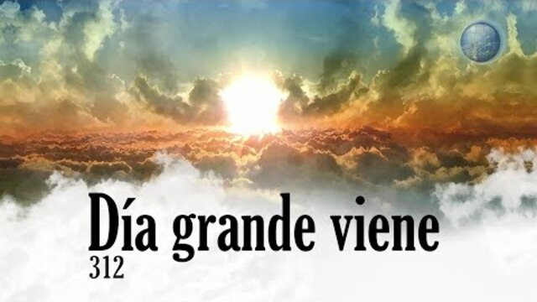
SERVICIO DE CANTO 8:45 A.M.
#168 “EL REY QUE VIENE CERCA ESTÁ”

Slide 3
IGLESIA ADVENTISTA DEL 7° DÍA

Slide 4
PROPÓSITO
Fomentar una comprensión más profunda de cómo utilizar nuestro tiempo de manera
productiva, enfocándonos en las prioridades espirituales y personales que reflejan la voluntad divina

Slide 5
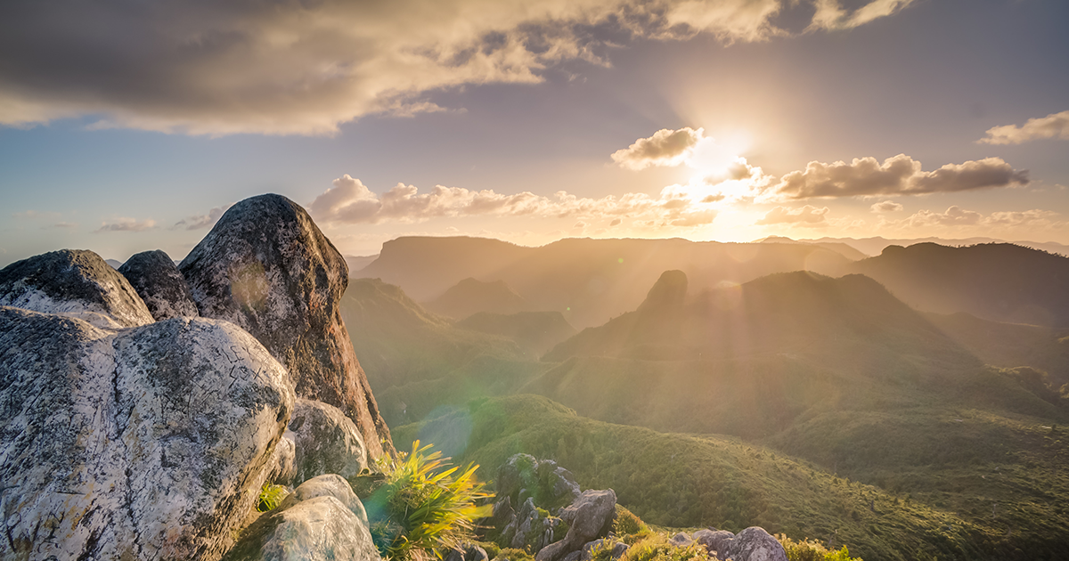
ORACIÓN DE RODILLAS
Con un espíritu de agradecimiento a Dios, por siempre proveer de un profeta para su pueblo y para
implorarle que nos dé el espíritu de ellos de tal forma que cumplamos la misión, postrémonos de
rodillas para hacer una oración.

Slide 6
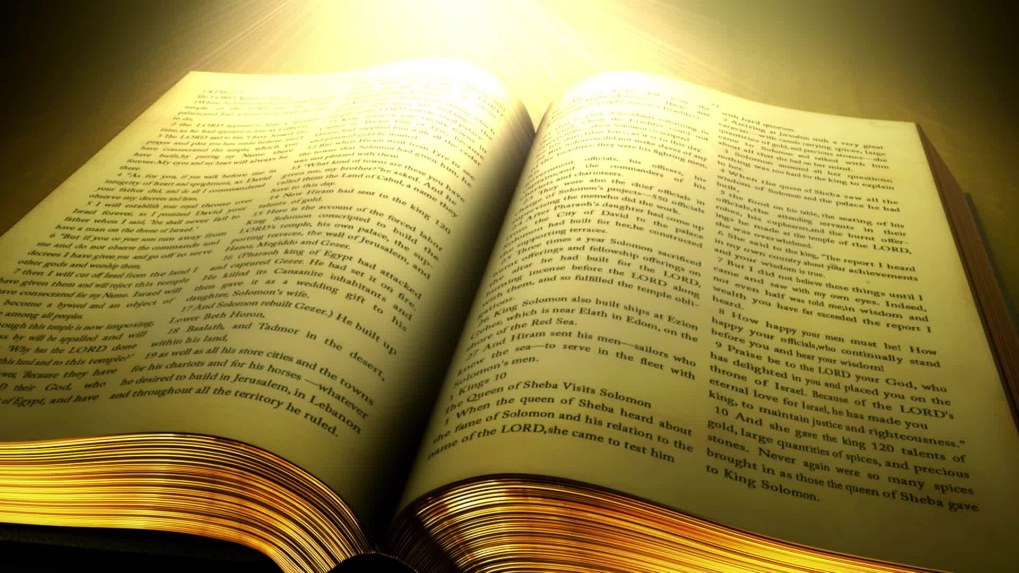
LECTURA BÍBLICA
2 Reyes 17: 13 “Jehová amonestó entonces a Israel y a Judá por medio de todos los profetas y de
todos los videntes, diciendo: Volveos de vuestros malos caminos, y guardad mis mandamientos y mis
ordenanzas, conforme a todas las leyes que yo prescribí a vuestros padres, y que os he enviado por
medio de mis siervos los profetas”.

Slide 7
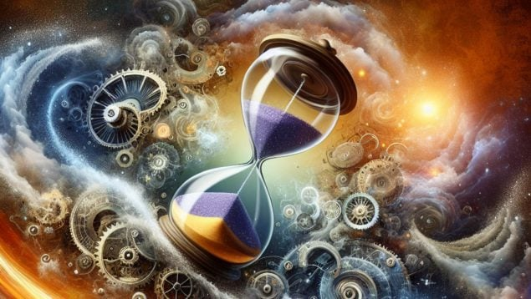
INTRODUCCIÓN
“TIEMPO”. Una de las definiciones más aceptadas para referirse al tiempo es “una magnitud física
que se utiliza para medir la duración, simultaneidad y separación de los hechos y acontecimientos”.
Usualmente solemos ordenar los hechos a través de una secuencia; el pasado, futuro y presente. Ahora
bien, cuando leemos la Biblia, encontramos que Dios está muy relacionado con el tiempo y cómo él
ha intervenido en la historia por amor de su pueblo, dándole nuevas oportunidades y salvación.

Slide 8
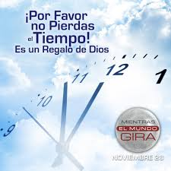
Es por esto, que el tiempo también es un regalo precioso que Dios nos brinda hoy en día. Cada instante
que pasa es irreemplazable y único. Al administrar nuestro tiempo con sabiduría, honramos la oportunidad de crecer espiritualmente, servir a otros y fortalecer vínculos. Reflexionemos en cómo cada momento puede ser una oportunidad para glorificar a Dios y vivir conforme a su propósito.

Slide 9
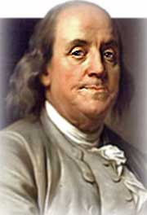
“Si el tiempo es lo más caro, la pérdida del tiempo es el mayor de los derroches”
(Benjamín Franklin).
El tiempo que desperdicie hoy, será el que ocupará mañana.

Slide 10
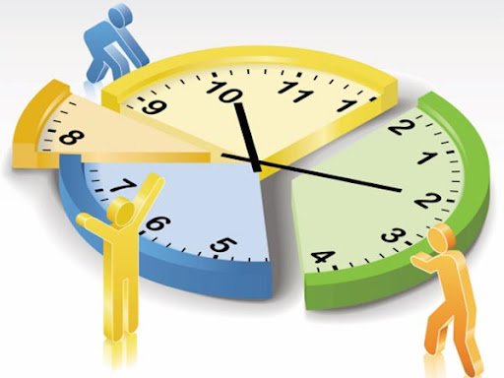
Estamos reunidos para reflexionar y aprender juntos
sobre cómo administrar el tiempo que Dios nos ha dado de una manera sabia y productiva, y cómo es
que el tiempo bien empleado nos lleva a una mayordomía consciente y a una vida plena en su
voluntad. Que este tiempo que compartimos sea de bendición para todos nosotros.

Slide 11
HIMNO DE ALABANZA

Slide 12
¿Se ha preguntado cómo escuchar
la voz de Dios?
¿Quisiera conocer su voluntad?
Escuche y preste atención a sus profetas.

Slide 13
NUEVO HORIZONTE
EVANGELISMO
EL EVANGELISMO EN LA ESCUELA SABÁTICA

Slide 14
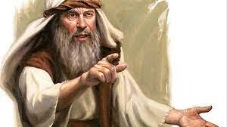
El Profeta: Para referirse a profeta como sujeto, el hebreo emplea la palabra “nabí” y hace referencia
a un líder que afirma poseer una inspiración divina. Puede ser un hombre o una mujer, a los cuales
Dios ha dado el don de profecía (Ef. 4:11; 1 Co. 12:28; 14:29; Hch. 11:27; 13:1).

Slide 15
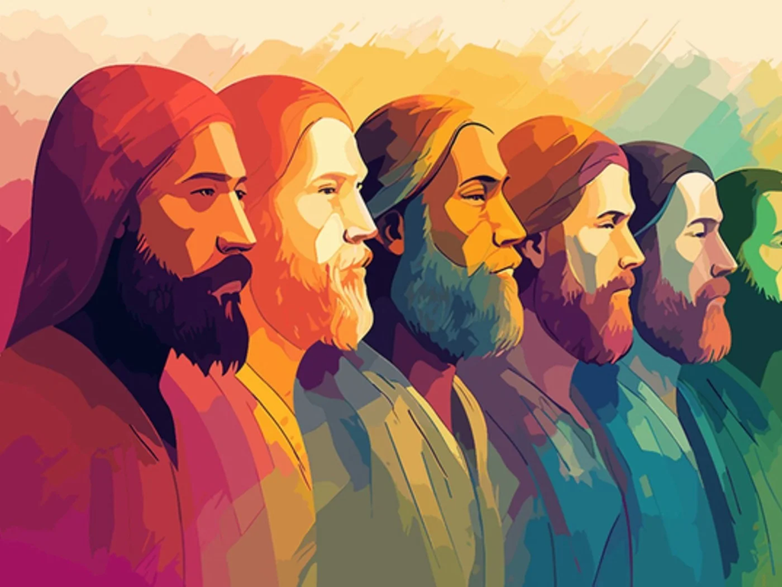
Son individuos
llamados y facultados por Dios para declarar su voluntad a su pueblo, incluyendo la revelación de sus
planes futuros de salvar y juzgar a su pueblo.

Slide 16
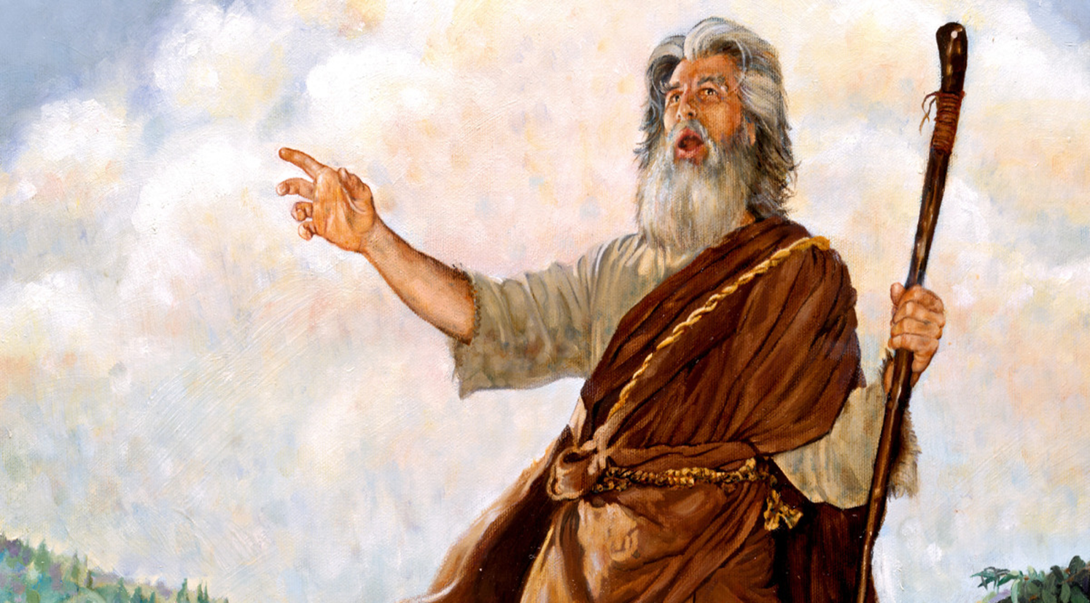
En el Nuevo Testamento se observa que es alguien que ha recibido del Espíritu Santo la capacidad de percibir y hablar lo que le revela la mente de Cristo a
individuos, iglesias y naciones.

Slide 17
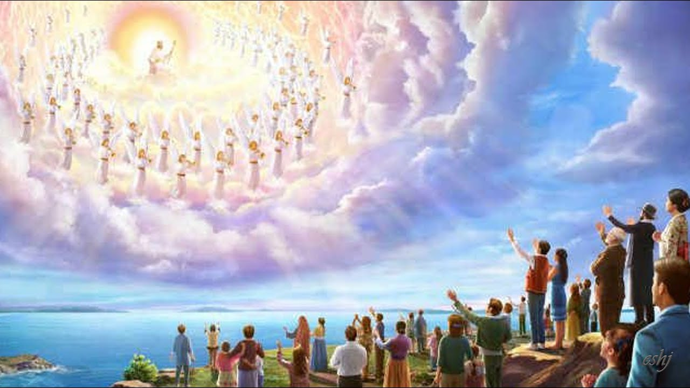
Ahora bien, la iglesia también tiene una misión profética que cumplir en el mundo, que es la de
predicar y testificar el evangelio de Cristo, su muerte en la cruz y su segunda venida.

Slide 18
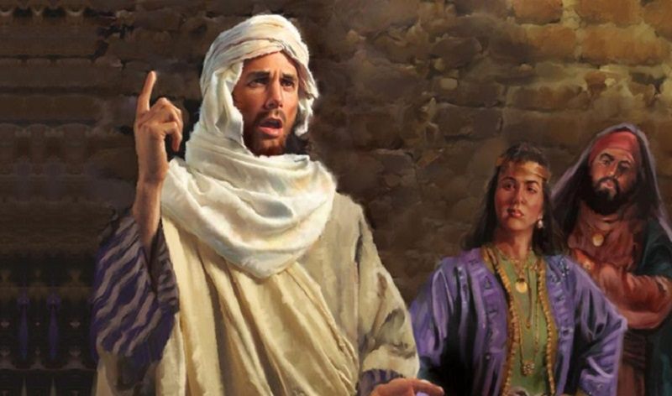
Aparte de anunciar el mensaje del Señor, un profeta realizaba varias funciones que respondían a la
voluntad de Dios. En la Biblia se menciona que los profetas eran voceros de Dios, anunciaban sus
juicios, promovían el arrepentimiento y transmitían el mensaje de Dios al pueblo. También, Dios
realizaba actos sobrenaturales a través de los profetas como revelar eventos futuros o realizar milagros.

Slide 19
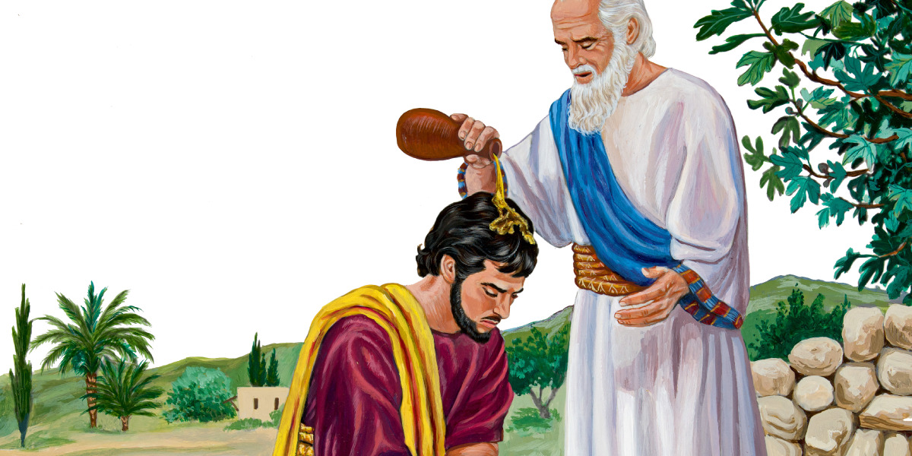
Un profeta también era intermediario entre Dios y el pueblo y viceversa. Se caracterizaban
también por su sabiduría al dar consejos, brindar ánimo, orientaban al pueblo y ungían a los nuevos
reyes y líderes de la nación.

Slide 20
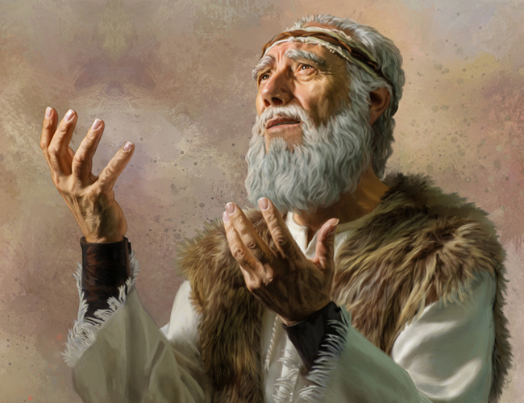
Pero sobre todas las cosas, eran conocidos por su fidelidad a Dios, por ello, constantemente se refería
a ellos como: “el mensajero de Dios” o “El hombre de Dios”. Así como los profetas, dediquemos
nuestras vidas constantemente al servicio del Señor.

Slide 21
MISIONERO MUNDIAL
UZBEKISTAN

Slide 22
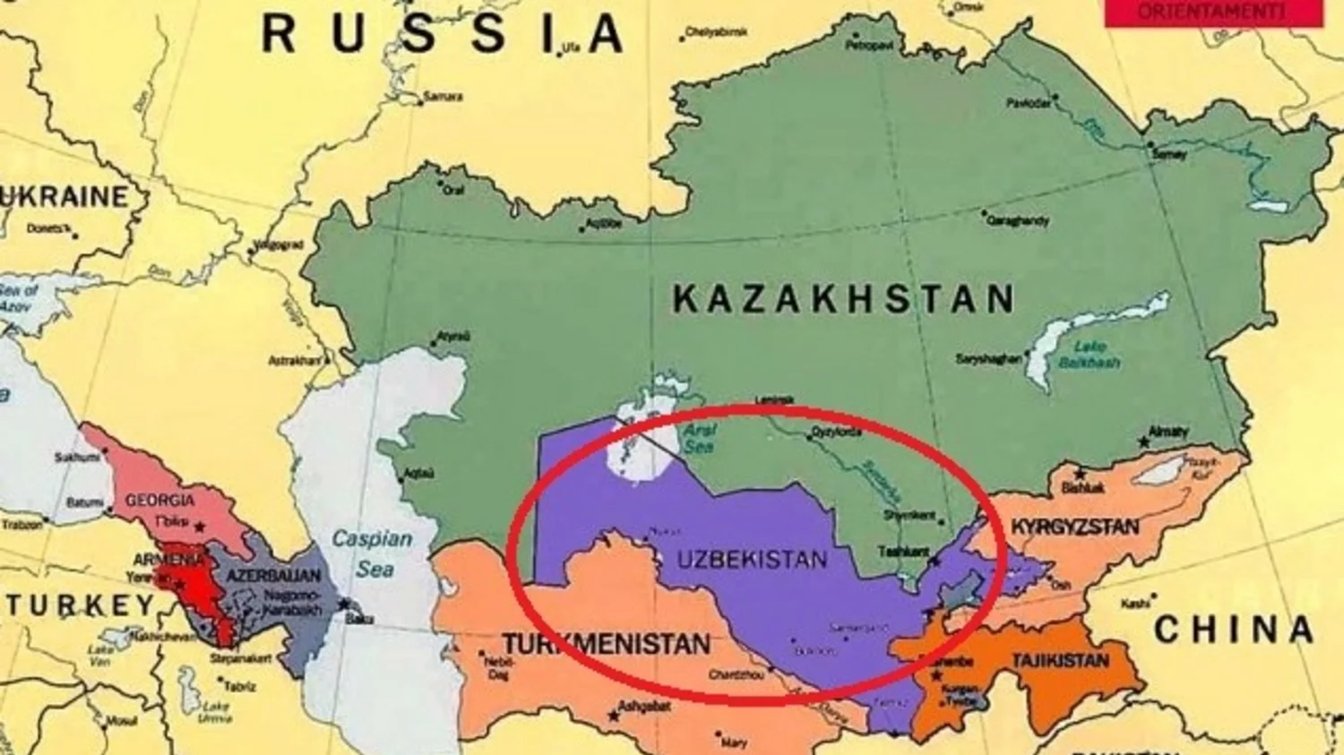
La República de Uzbekistán, es un país situado en Asia Central.

Slide 23
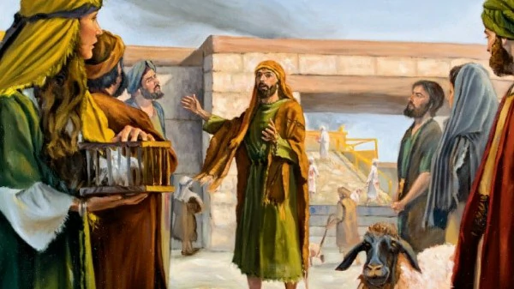
En muchas ocasiones, el pueblo escuchaba al profeta y se volvía de sus malos caminos, en
consecuencia, el pueblo podía gozar del perdón y vivir en armonía con Dios. Sin embargo, muchas
veces el pueblo hacía caso omiso a la voz de Dios a través del profeta ¿qué ocurría cuando pasaba
esto? El pueblo se negaba a recibir las bendiciones del cielo, rechazaba la oportunidad de una vida
prospera y de constante relación con Dios.

Slide 24
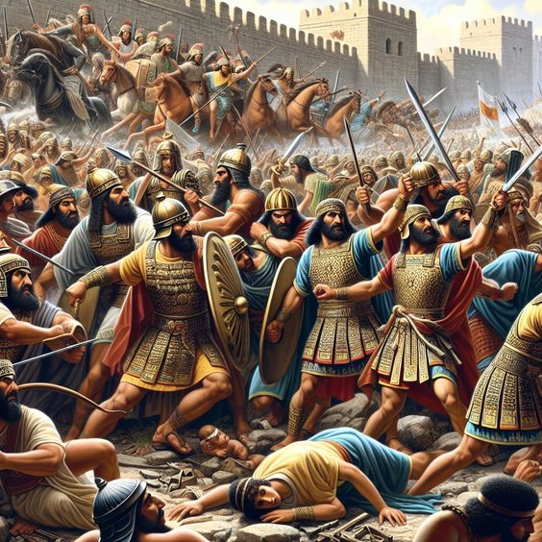
Como consecuencia, los juicios de Dios caían sobre los que no hacían caso al mensaje de advertencia, eran conquistados por naciones paganas;
convirtiéndose muchas veces en esclavos.

Slide 25
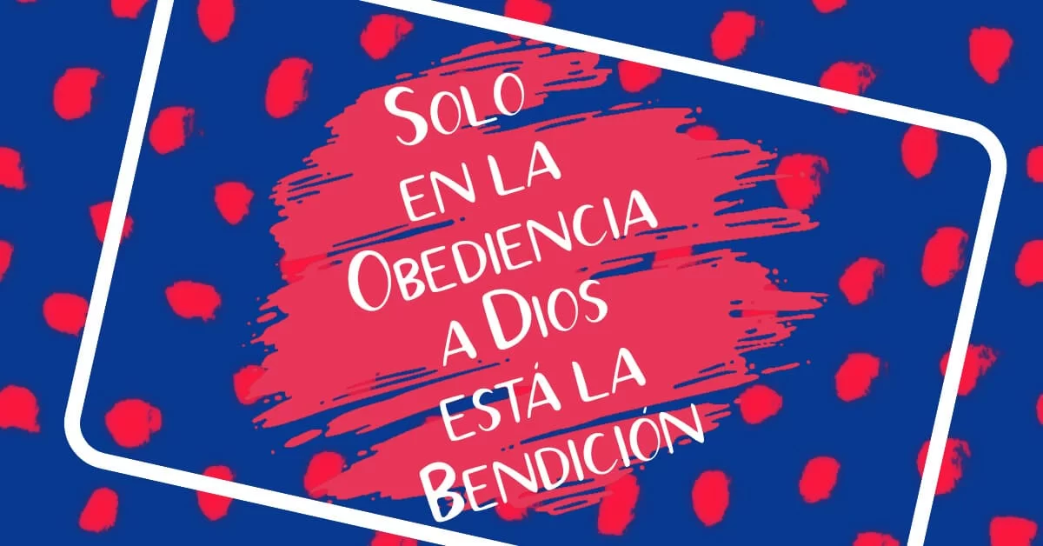
Hoy en día, al encontrarse en un contexto posmoderno,
obedecer se mira como una sumisión incorrecta; evidencia de falta de inteligencia y libre pensamiento. Sin embargo, Dios constantemente repitió que la obediencia para él es mucho mejor que los sacrificios y el prestar atención mejor que la grosura de los carneros. (1 Samuel 15:22).

Slide 26
INFORME
SECRETARIAL

Slide 27
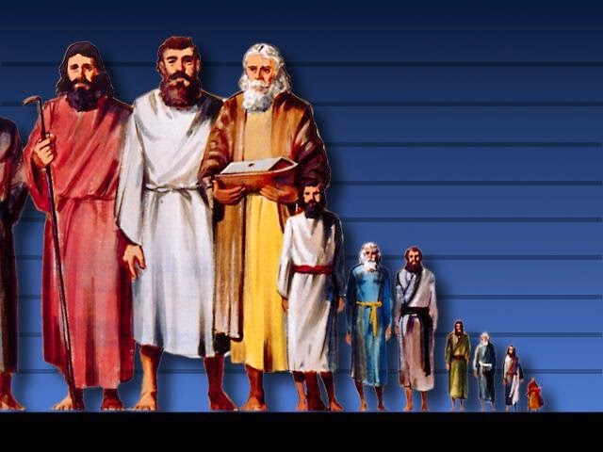
La prueba por excelencia que servía para identificar a un verdadero profeta, era que su palabra se
cumpliera. La palabra de los profetas verdaderos siempre se cumplía, no porque era palabra de ellos,
sino porque era palabra de Dios.

Slide 28
Cuan sabias son las siguientes palabras expresadas en la Escritura:
Pídanosle a Dios humildad, para dejarnos conducir en sus caminos.

Slide 29
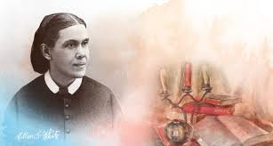
Dios ha demostrado mucha bondad para con nosotros, al permitir la manifestación del don profético en su pueblo. A nosotros nos corresponde ser oidores atentos y “hacedores de su palabra”
(Stg. 1:22); porque “sin profecía el pueblo se desbalaga” (Prov. 29:18).

Slide 30
Conozcamos la voluntad de Dios a través
de su Palabra y del Espíritu de Profecía, pongamos en práctica sus orientaciones y consejos.
Obedezcamos a sus indicaciones por amor, no las cuestionemos y podremos gozar de una vida plena.
Quiera Dios que todos los presentes, nos comprometamos a ser oidores y hacedores de su Palabra
¡Creed en sus profetas!

Slide 31
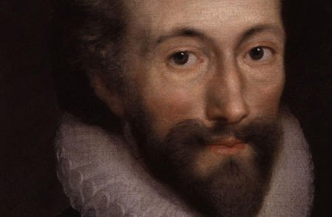
En muchas ocasiones el ser humano puede decir:
“Es mi vida y yo hago con ella lo que quiera.”
En realidad, esta es una forma muy egoísta de pensar, porque cada decisión tomada, afecta a los demás positiva o negativamente, ningún hombre es una isla dijo John Donne.

Slide 32
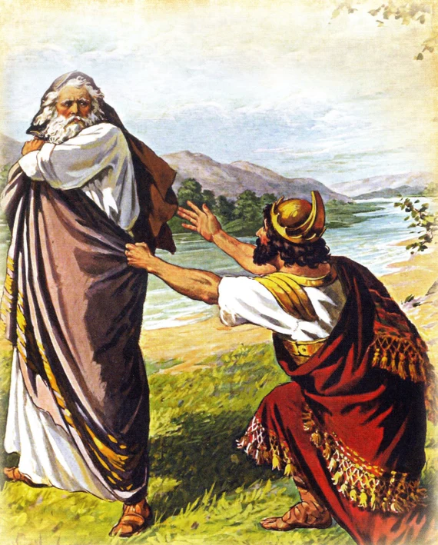
En la Biblia, se pueden hallar
innumerables ejemplos que ilustran cómo la desobediencia de una persona al mensaje del Señor,
contrajo la desgracia de miles de personas. Vidas como las de Saúl, Acab, Ezequías, Joacim, Zedequías y demás, son las muestras de lo que pasa cuando un líder no hace caso a la voz de Dios.

Slide 33
Todos los aquí presentes tienen un nivel de liderazgo, puede que seas líder de familia, gerente de una
empresa o anciano de iglesia, el consejo es claro, OBEDECE SIEMPRE LA VOZ DE DIOS A TRAVÉS DE SUS MENSAJEROS, en consecuencia, los que te rodean serán beneficiados.

Slide 34
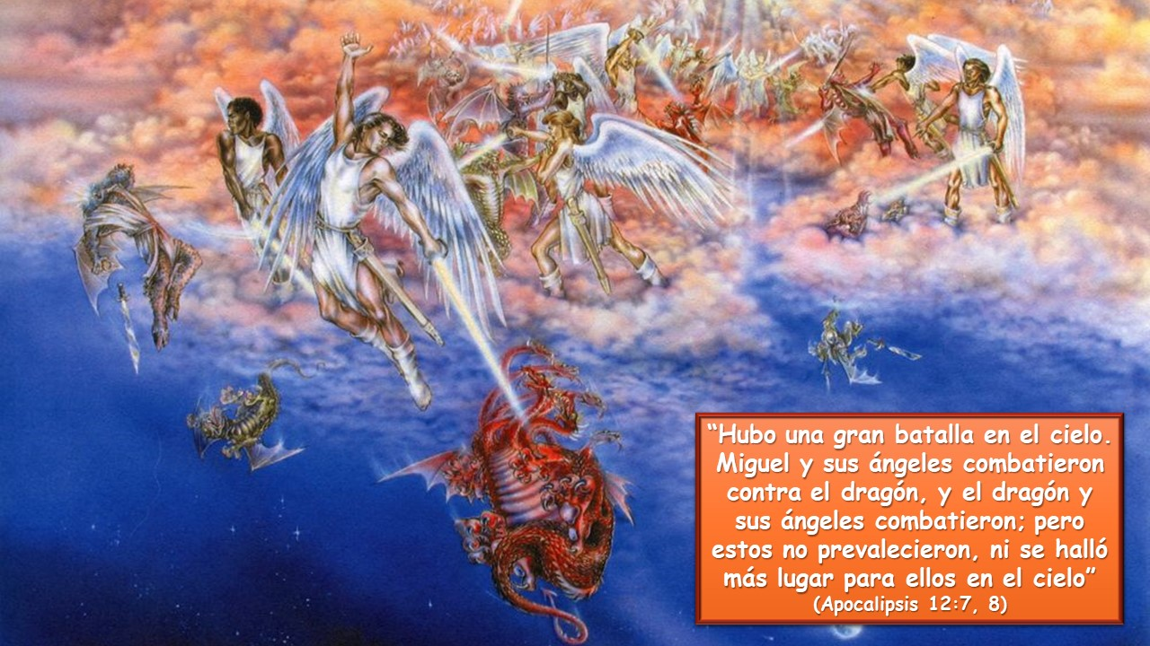
VERSÍCULO PARA MEMORIZAR

Slide 35
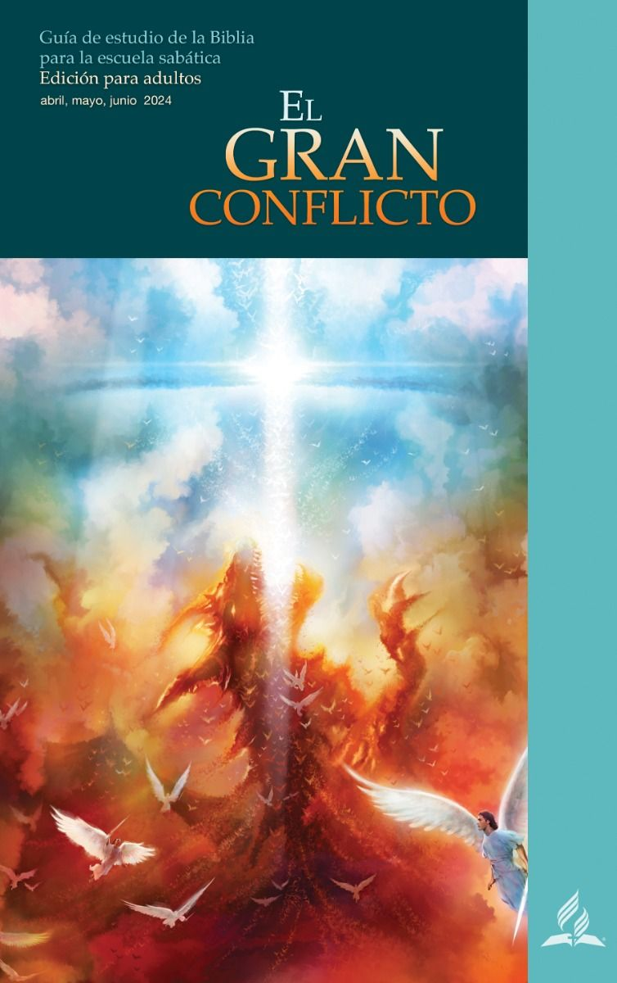
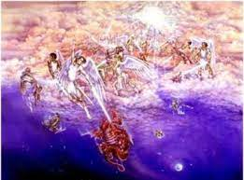
REPASO DE LA LECCIÓN # 1
LA GUERRA DETRÁS DE TODAS LAS GUERRAS

Slide 36
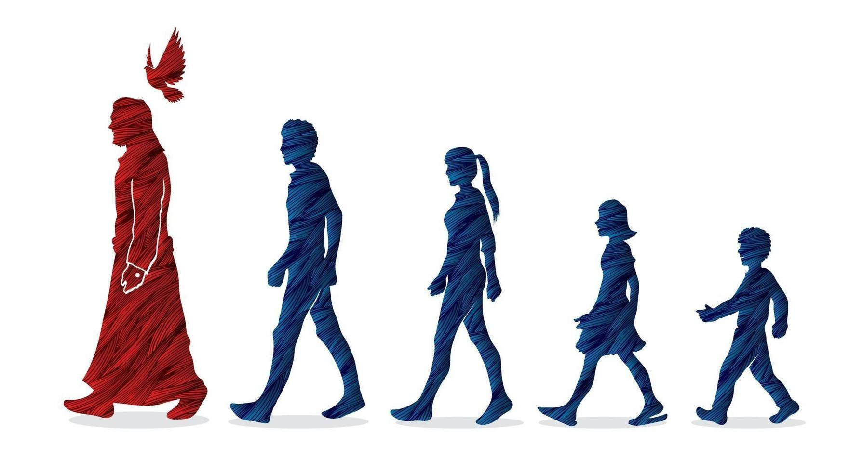
HIMNO FINAL
#488 “AL ANDAR CON JESÚS”

Slide 37
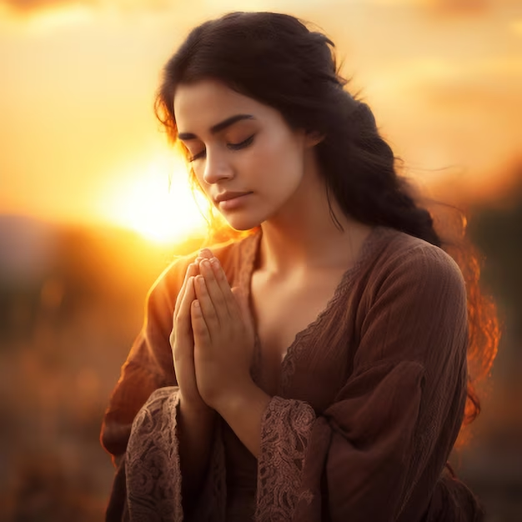
ORACIÓN FINAL

Slide 38
